Slide 1
مداخلات دوري الخيال
6 خطوات لإلهام ابتكار الطلاب
بَسِّط اللغة واستخدم مصطلحات تناسب الفئة العمرية: استخدم لغة واضحة يسهل على المشاركين الأصغر سنًا فهمها. على سبيل المثال، بدلاً من قول "مشروع الابتكار"، قُل "فكرتك لمساعدة الآخرين".
قدِّم التشجيع وأكِّد على المتعة: أضف عبارات تحفيزية مثل "استمتع بأفكارك!" أو "أرِنا إبداعك!". أكِّد على أن لدى المشاركين فرصة ليكونوا مبدعين ويُحدِثوا فرقًا بطريقة ممتعة ومثيرة: "قد تجعل فكرتك العالم مكانًا أفضل!".
اعرض الخطوات في شكل قائمة مبسَّطة: قسِّم الخطوات إلى قائمة فحص. على سبيل المثال:
  اختر تحديًا.
  فكِّر في حلك.
  صف أو ارسم فكرتك.
  أرسِل مشاركتك بحلول يوم الجمعة، 12 ديسمبر 2025.
قدِّم أمثلة واقتراحات محددة: ساعد المشاركين على توليد أفكار من خلال الأمثلة. "على سبيل المثال، إذا اخترت تحدي 'المياه النظيفة'، يمكنك ابتكار طرق لتوفير المياه في منطقتك أو لتسهيل حصول الناس على مياه نظيفة."
وضح متطلبات التقديم بإيجاز: قدّم للطلاب فهمًا واضحًا لأهداف التنمية المستدامة (SDGs) ولكل تحدٍ. شارك ملفات تعريف العملاء لمساعدتهم على تحديد من يمكن أن تفيدهم فكرتهم ولإلهام حلول لها تأثير في العالم الحقيقي.
عزِّز نتائج التعلم الإيجابية: أكِّد أن التجربة تتعلق بالتعلّم والنمو. "يساعدك هذا التحدي على ممارسة التفكير في المشكلات وإيجاد الحلول – تمامًا مثل المخترع!"

Slide 2
شاهد كيف يتم ذلك
: نموذج المشاركة
قبل أن تبدأ بفكرتك الكبيرة، ألقِ نظرة على كيف عبَّر طالب آخر عن استمارته!
يوضّح نموذج المشاركة هذا كل سؤال خطوة بخطوة. سترى:
شخصًا محددًا أراد الطالب مساعدته
توضيح صريح للمشكلة
فكرة ممتعة ومبتكرة لحلها
كيف ستعمل الفكرة في الواقع
💡 تذكّر: هذا مجرد مثال واحد. يمكن أن تبدو فكرتك مختلفة تمامًا، وستكون كذلك!

Slide 3



من تحاول مساعدته؟
ارسم أو اكتب إجاباتك هنا:
أريد أن أساعد أطفالًا مثلي يعيشون في أماكن ممطرة وليس لديهم مساحة كبيرة للعب في المنزل.
هل هم زملاؤك في الصف، معلمك، عائلتك، أصدقاؤك، أم ربما أشخاص لم تعرفهم بعد؟
فكّر في شخص قد يحتاج إلى بعض المساعدة أو تغيير كبير!
مارك
8 سنوات
يعيش في مدينة نيويورك
يحب اللعب والجري في الأرجاء
لديه شقيقان وشقيقة واحدة في المنزل.
هل قمت بـ:
اختيار شخص أو مجموعة محددة (وليس الجميع فقط)؟
تخيّل كيف يبدو هؤلاء أو ماذا يفعلون في الحياة الواقعية؟
مدعوم من NFTE | النموذج الرسمي لمشاركة دوري الخيال WSI

Slide 4
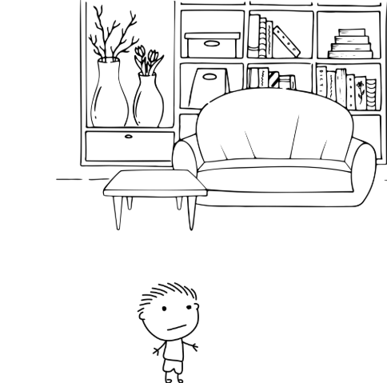
ما المشكلة التي يواجهونها؟
ارسم أو اكتب إجاباتك هنا:
فكّر في الشخص الذي تساعده.
ما الذي يجعل الأمور أصعب بالنسبة لهم؟
هل هناك شيء مفقود، أو غير عادل، أو مربك، أو لا يعمل بشكل صحيح؟
هل قمت بـ:
اشرح ما الذي يجعل الأمور صعبة بالنسبة للشخص؟
قدّم مثالًا واحدًا على المشكلة؟
عندما تمطر أو يكون الجو حارًا في الخارج، لا يوجد لدينا مكان للعب في الداخل.
مدعوم من NFTE | النموذج الرسمي لمشاركة دوري الخيال WSI

Slide 5
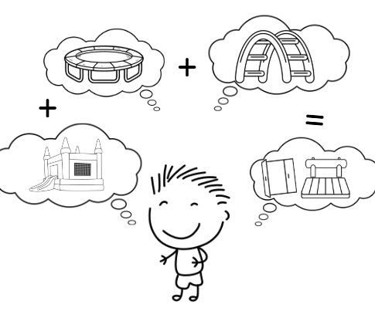
ما هي فكرتك؟
ارسم أو اكتب إجاباتك هنا:
ما هي الفكرة الرائعة التي لديك لحل هذه المشكلة؟
يمكن أن تكون فكرتك أي شيء—شيء جديد تخترعه، طريقة لتحسين شيء موجود، أو حتى نشاط أو مكان ممتع.
هل يمكنك القيام بشيء مبدع باستخدام فكرتك لمساعدة الشخص على حل مشكلته؟
هل قمت بـ:
التفكير في كيفية مساعدة هذا الشخص على الشعور بتحسن أو جعل الأمور أسهل بالنسبة له؟
رسم أو كتابة أو عرض ما هي فكرتك؟
مدعوم من NFTE | النموذج الرسمي لمشاركة دوري الخيال WSI

Slide 6
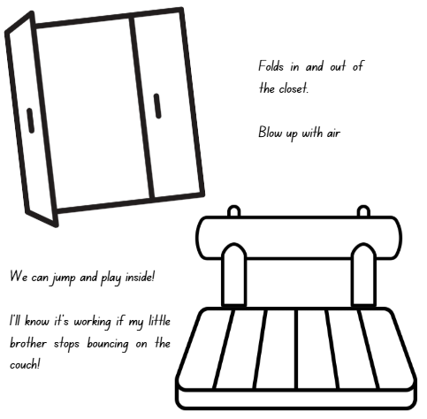
كيف ستعمل فكرتك؟
ارسم أو اكتب إجاباتك هنا:
أخبرنا كيف سيستخدم الناس فكرتك وماذا تفعل.
ما الخطوات التي يمكنك اتخاذها لجعل حلك يعمل؟
ما هي الأشياء القليلة الأولى التي تحتاجها لبدء فكرتك؟
كيف ستعرف إذا كان حلك يعمل؟
مكان للعب يتناسب مع الخزانة!
يكبر عند ملئه بالهواء.
سيكون لدينا مساحة للعب والتحرك في الداخل.
سيكون الحل ناجحًا إذا توقف أخي الصغير عن القفز على الأريكة.
هل قمت بـ:
شرح ماذا يحدث عندما يستخدم شخص ما فكرتك؟
مدعوم من NFTE | النموذج الرسمي لمشاركة دوري الخيال WSI

Slide 7
الدوري الرسمي للخيال WSI
نموذج المشاركة
نحن متحمسون جدًا لوجودك معنا! لديك أفكار كبيرة، ونتطلع لرؤية كيف ستستخدمها لمساعدة الآخرين وجعل العالم مكانًا أفضل.
هيا نبدأ!
لا تتردد في رسم الصور، أو الكتابة بالقلم الرصاص أو القلم، أو الكتابة على الكمبيوتر إذا فضلت ذلك.
هناك أربعة أسئلة للإجابة عليها.
لا توجد فكرة صحيحة أو خاطئة، فقط شارك تفكيرك وإبداعك!
اسم الابتكار:
أسماء أعضاء الفريق:
تذكّر أن يقوم معلمك أو ولي أمرك بإرسال مشاركتك بحلول يوم الجمعة، 12 ديسمبر 2025!

Slide 8
من تحاول مساعدته؟ | ما المشكلة التي يواجهونها؟
مدعوم من NFTE | النموذج الرسمي لمشاركة دوري الخيال WSI

Slide 9
ما هي فكرتك؟ | كيف ستعمل فكرتك؟
مدعوم من NFTE | النموذج الرسمي لمشاركة دوري الخيال WSI

Slide 10
قائمة التحقق من المشاركة: استعد للتقديم
قبل أن ترسل فكرتك، تأكد من أن لديك كل الأجزاء! استخدم قائمة التحقق هذه لمساعدتك على مراجعة مشاركتك مرتين.
🔲 اخترت شخصًا أريد مساعدته.
🔲 وصفت المشكلة التي يواجهها.
🔲 توصلت إلى فكرة إبداعية لحلها.
🔲 شرحت كيف ستعمل فكرتي.
🔲 رسمت أو كتبت إجاباتي.
🔲 لقد توصلت إلى اسم لفكرتي.
🔲 استمتعت بمشاركة خيالي!
🔲 مشاركتي جاهزة لتقديمها بحلول يوم الجمعة، 12 ديسمبر 2025!

